Slide 1
Интерактивное игровое дидактическое пособие на развитие умственных способностей детей младшего дошкольного возраста
Тема: «Играем вместе с Машей
и Мишей»
МБДОУ ВМР «Васильевский детский сад общеразвивающего вида»
Автор: Воспитатель Власова Е.В.

Slide 2
Цель: развитие познавательных процессов и способностей посредством умственных действий в игровых ситуациях.

Slide 3
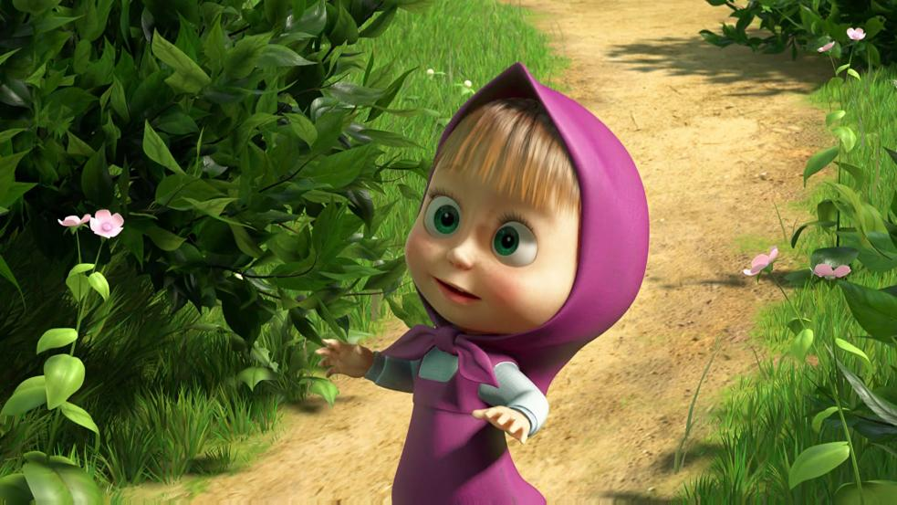

Slide 4
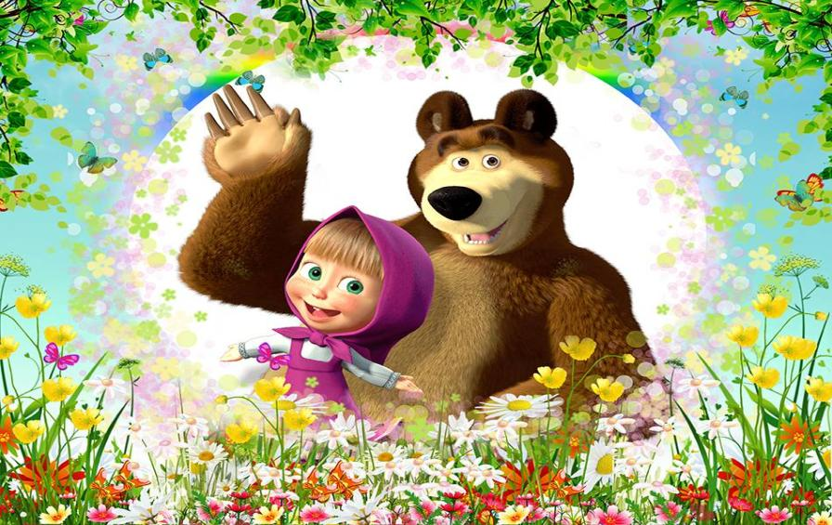

Slide 5
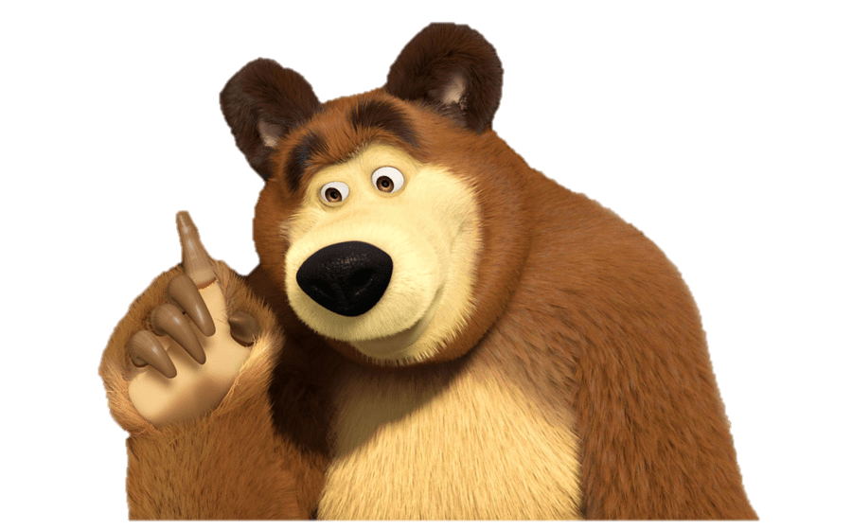

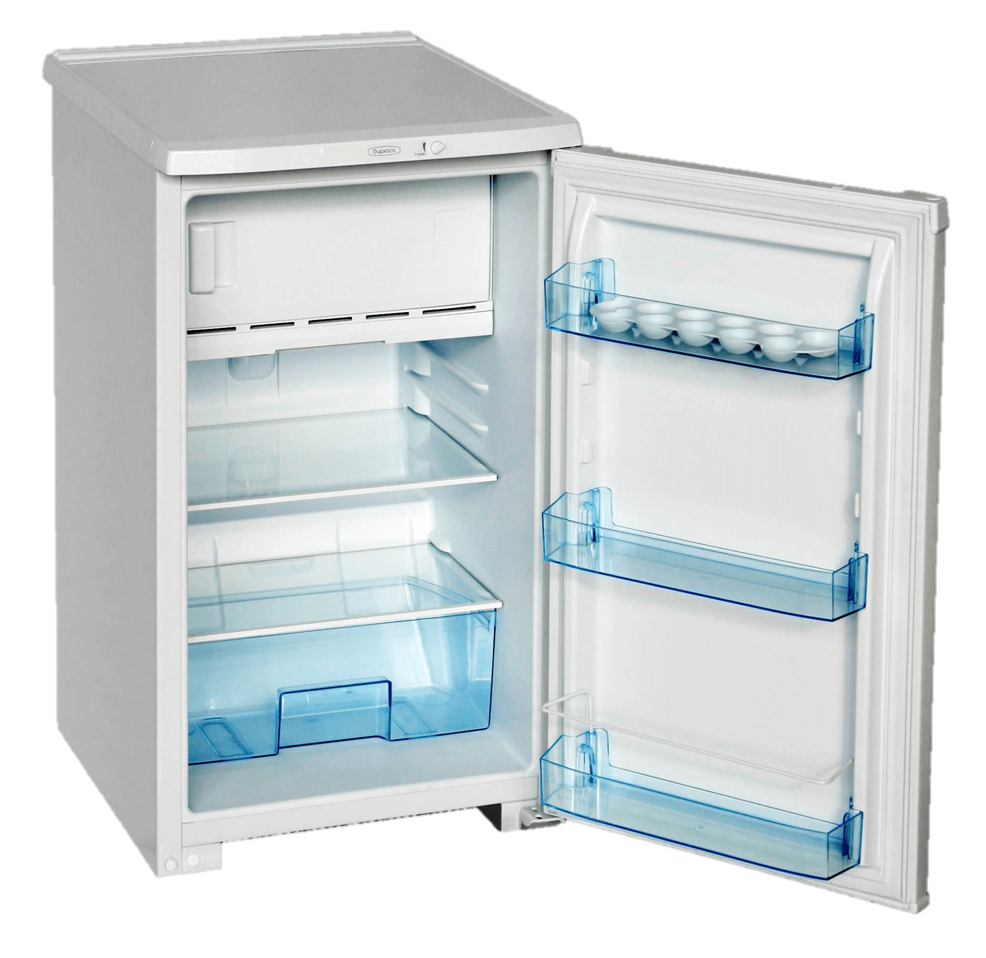
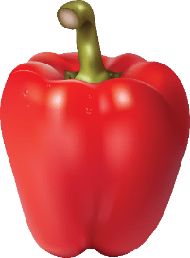
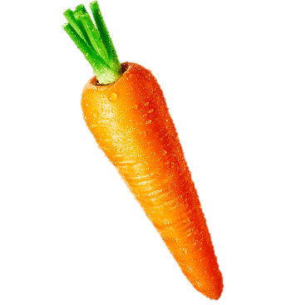





Slide 6


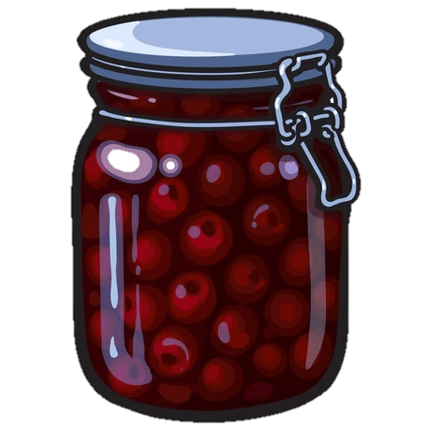

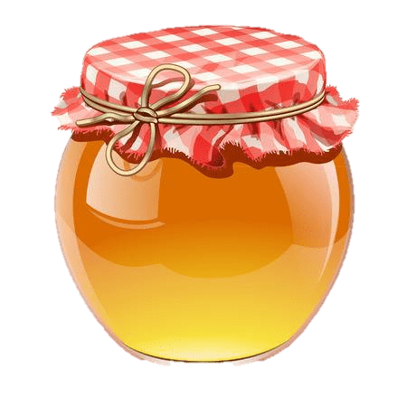

Slide 7
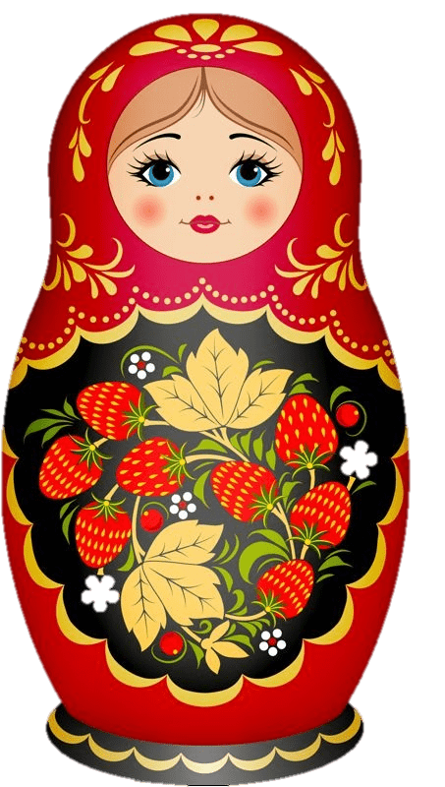
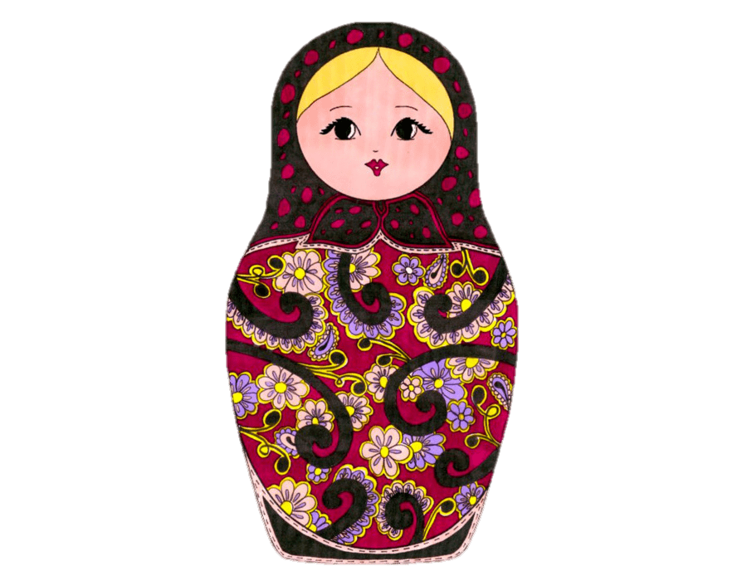
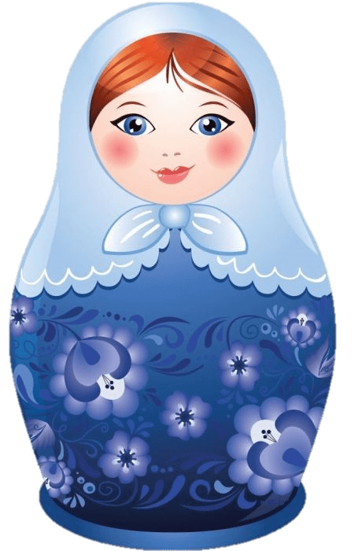
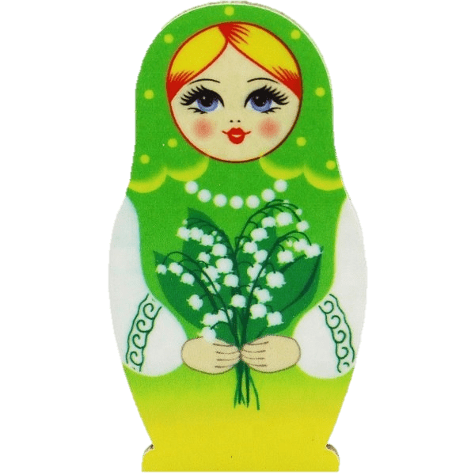
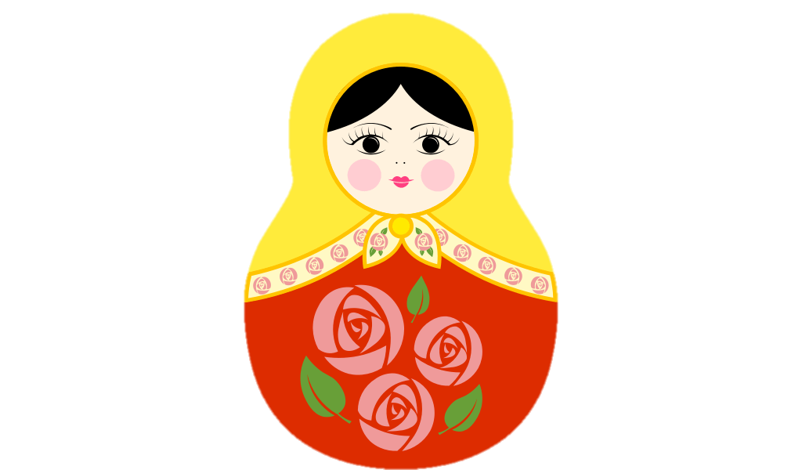
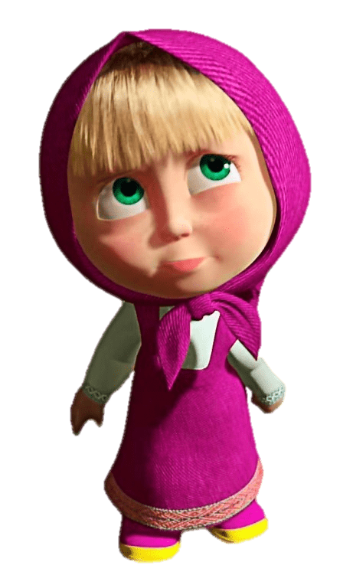

Slide 8
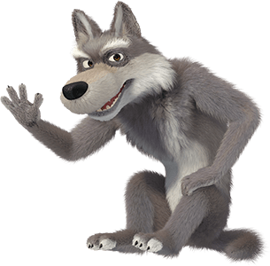
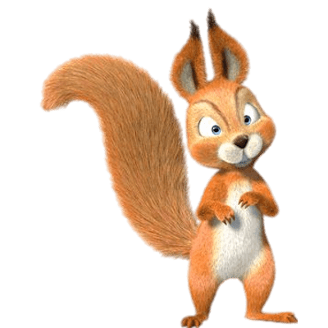




Найди пару к картинке

Slide 9

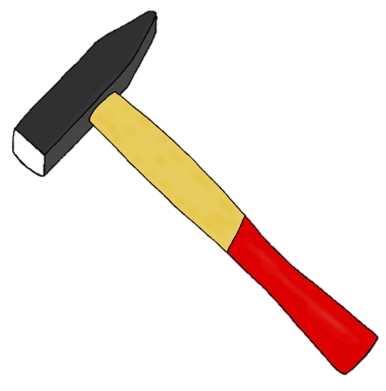
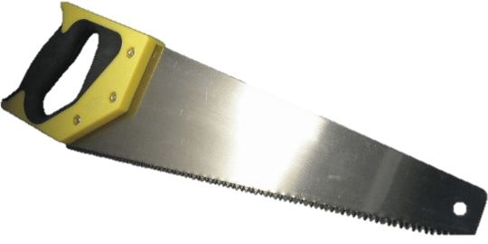

Найди пару к картинке

Slide 10


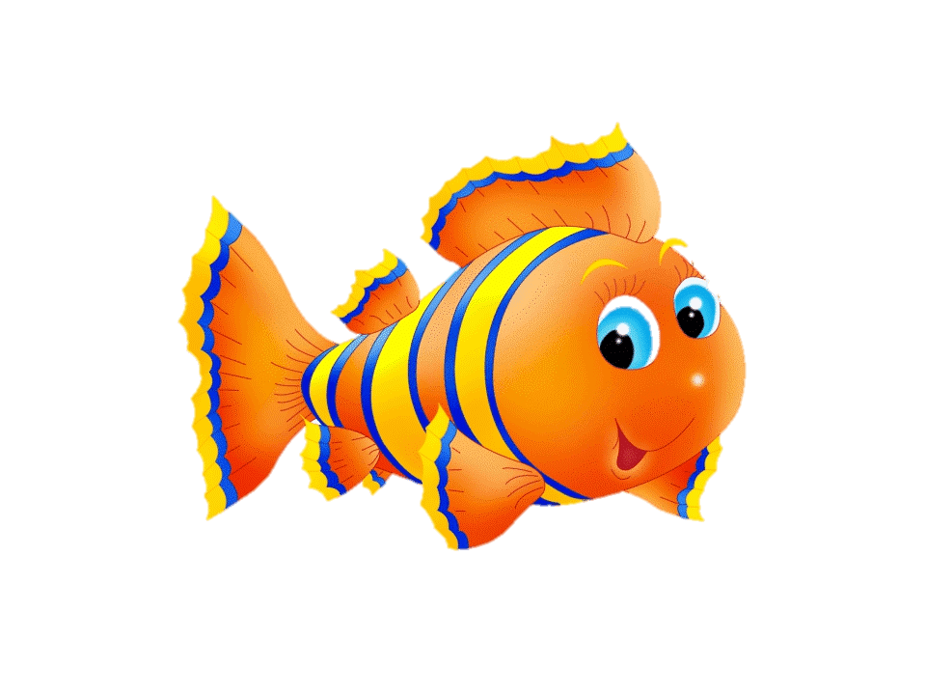
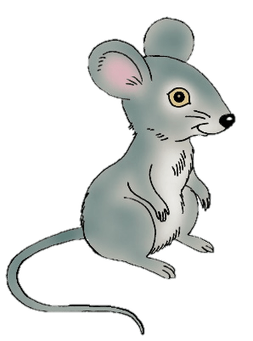
Найди пару к картинке

Slide 11
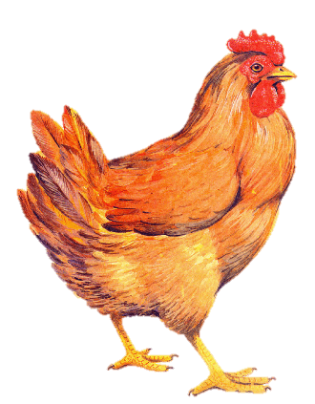
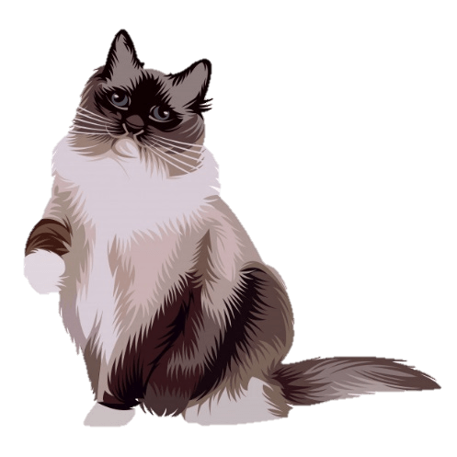

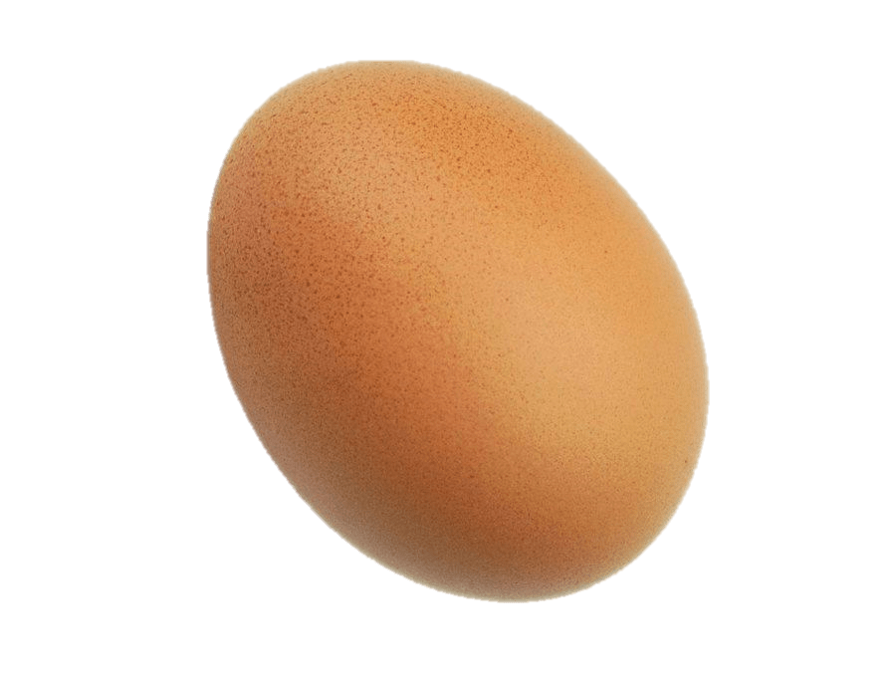
Найди пару к картинке

Slide 12
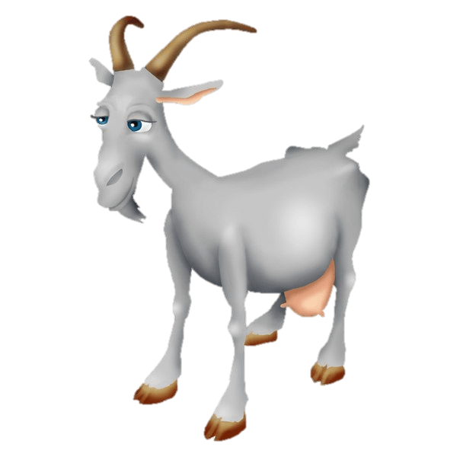




Найди пару к картинке

Slide 13




Найди пару к картинке

Slide 14




Какая марка лишняя?

Slide 15




Slide 16




Slide 17

МОЛОДЦЫ!

